Slide 1

2208期1班 数据分析
10 — Matplotlib之初体验
主讲老师：Wilia老师

Slide 2

课程内容
什么是Matplotlib
学习Matplotlib的好处
安装和导入
折线图的绘制

Slide 3

什么Matplotlib

Slide 4


什么是matplotlib
Matplotlib是一个Python 2D绘图库，与numpy、pandas共享数据科学三剑客的美誉，也是很多高级可视化库的基础

Slide 5
学习Matplotlib的好处

Slide 6
学习Matplotlib的好处
1
使用简单的绘图语句实现复杂的绘图效果；
2
能将数据进行可视化,更直观的呈现；
3
使数据更加客观、更具说服力；

Slide 7
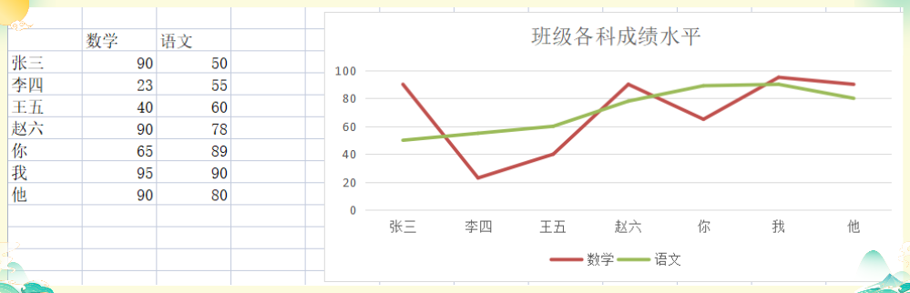
学习Matplotlib的好处

Slide 8
安装和导入

Slide 9
安装和导入
# 安装
pip install matplotlib----terminal 或cmd 输入命令安装
settings--interpreter---右侧的+---matplotlib---install package pycharm推荐使用
# 导入模块
import matplotlib.pyplot as plt

Slide 10
04
折线图绘制

Slide 11
简单实现一个折线图
matplotlib模块中plot函数语法及参数含义：
plt.plot(x,y,linestyle, linewidth,color,marker, markersize,markeredgecolor, markerfacecolor,label,alpha) - x：指定折线图的x轴数据； - y：指定折线图的y轴数据； - linestyle：指定折线的类型，可以是实线、虚线、点虚线、点点线等，默认文实线； - linewidth：指定折线的宽度 - marker：可以为折线图添加点，该参数是设置点的形状； - markersize：设置点的大小； - markeredgecolor：设置点的边框色； - markerfacecolor：设置点的填充色； - label：为折线图添加标签，类似于图例的作用；

Slide 12
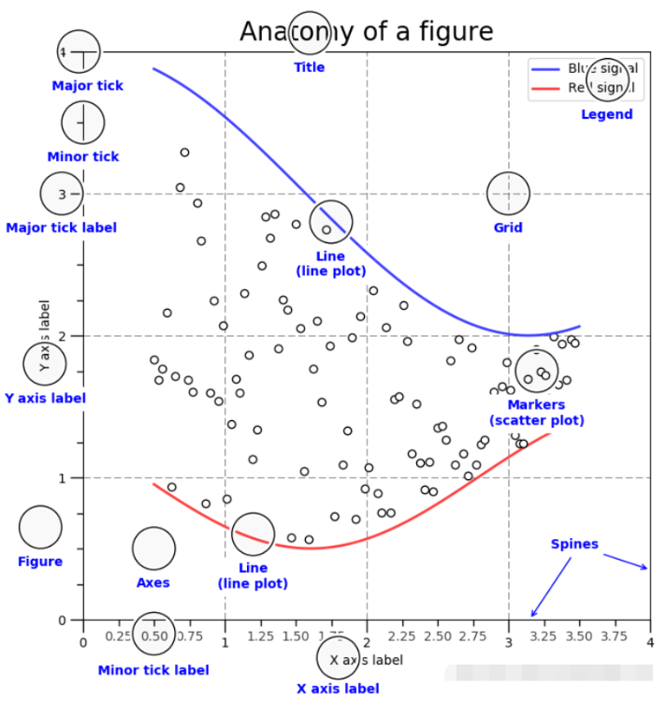
图形结构的认知

Slide 13
折线的设置
折点设置
设置轴刻度
同图多线
颜色和形状
添加图形效果
显示中文
图片保存

Slide 14
常见折线形状设置
线的样式
- 实线(solid)
-- 短线(dashed)
-. 短点相间线(dashdot)
: 虚点线(dotted)

Slide 15
点的形状
点的类型 | 点的类型
'.' 点标记 | 's' 正方形标记
',' 像素标记 | 'p' 五角星标记
'o' 圆圈标记 | '*' *标记
'v' 倒三角标记 | 'h' 六边形1 标记
'^' 正三角标记 | 'H' 六边形2 标记
'<' 左三角标记 | '+' +标记
'>' 右三角标记 | 'x' x标记
'1' 向下Y标记 | 'D' 钻石标记
'2' 向上Y标记 | 'd' 薄钻石标记
'3' 向左Y标记 | '|' 垂直线标记
'4' 向右Y标记 | '_' 水平线标记

Slide 16
添加图形效果
1.绘制轴标签
plt.xlabel(str_x) 绘制x轴标签;
plt.ylabel(str_y) 绘制y轴标签。
2.绘制图形标题(默认显示在图形上方)
plt.title(str_title)

Slide 17
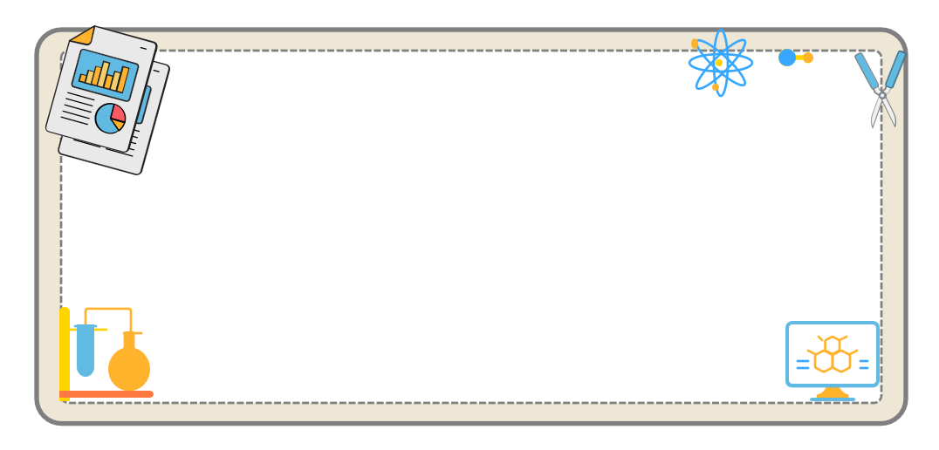
设置轴刻度
matplotlib.pyplot.xticks(ticks=None, labels=None, **kwargs)
参数：此方法接受以下描述的参数：
ticks:此参数是xtick位置的列表。和一个可选参数。如果将一个空列表作为参数传递，则它将删除所有xticks
labels:此参数包含放置在给定刻度线位置的标签。它是一个可选参数。
**kwargs:此参数是文本属性，用于控制标签的外观。

Slide 18


显示中文
法一 设置显示黑体
plt.rcParams['font.sans-serif']='SimHei'
法二 局部设置 fontproperties
---在轴标签里设置字体及字体大小

Slide 19
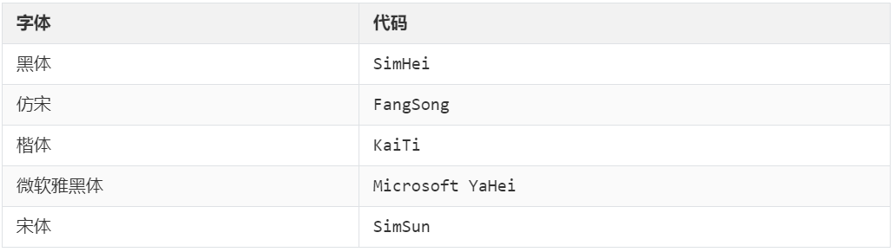
常用字体

Slide 20

THANK YOU
讲师：Wilia老师

